Slide 1
Разработка системы дистанционного электронного голосования
Федеральное государственное бюджетное образовательное учреждение высшего образования «Сибирский государственный университет телекоммуникаций и информатики» Кафедра Безопасность и управление в телекоммуникациях
Выполнил: студент гр. АБ-66
Крылосов А.А.
Руководитель: доц. каф. БиУТ
Попков Г.В.
Новосибирск, 2021

Slide 2
Актуальность темы
Преимущества электронного голосования:
Ускорение голосования
Минимизация ошибок
облегчение труда избирательных комиссий
экономия бумаги и возможность оперативного изменения списков без перепечатывания всего тиража бюллетеней;
использование многоязычных интерфейсов.
Однако, при этом возникает ряд специфических проблем:
сомнения в истинности результатов, полученных с помощью машин;
сложнее авторизовать избирателя;
сложнее удостовериться, что на ход голосования никто не повлиял.

Slide 3
Цель выпускной квалификационной работы
Целью является разработка системы дистанционного электронного голосования, которая бы отвечала необходимым требованиям и позволяла проводить прозрачные и честные выборы.

Slide 4
Требования к электронному голосованию
голосование только легитимных участников и при том, только один раз;
тайну голосования, никто, кроме голосующего, не должен знать его выбор;
аудит списка избирателей;
аудит результатов голосования;
сокрытие результатов до окончания голосования;
решение голосующего не может быть тайно.

Slide 5
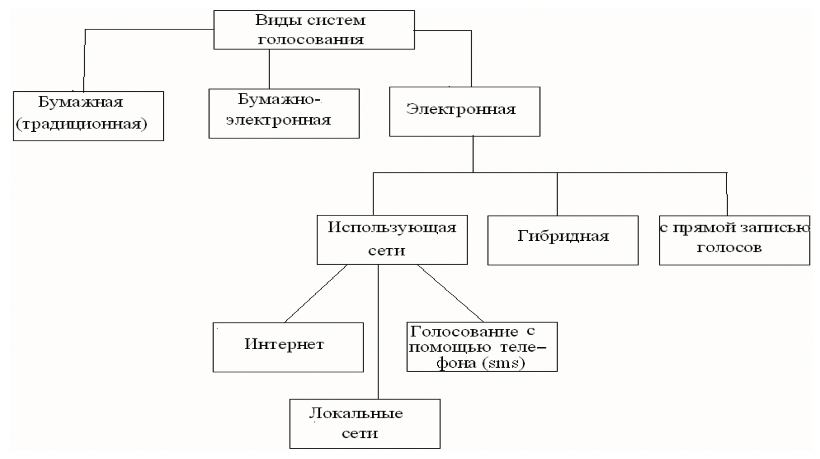
Виды систем голосования

Slide 6
Сравнение существующих систем голосования
Параметр | Бумажное | Бумажно-электронное | Электронное с прямой записью | Электронное через публ. сети
Соответствует требованиям эл. голосования | + | + | + | +
Автоматизированный подсчет голосов | - | + | + | +
Автоматизированный сбор голосов | - | - | + | +
Возможно проголосовать дистанционно | - | - | - | +

Slide 7
Требования к обеспечению безопасности
В составе ПТК ДЭГ необходимо использовать сертифицированные по требованиям безопасности информации средства защиты информации средства защиты информации не ниже 4 класса и соответствующие 4 уровню доверия.
Для ПТК ДЭГ необходимо обеспечить выполнения требований, предъявляемых к 1 (первому) классу защищенности информационных систем.
В ПТК ДЭГ необходимо обеспечить третий уровень защищенности персональных данных при их обработке в ПТК ДЭГ (УЗ-3).

Slide 8
Протокол тайного голосования
Р - Сервис регистратор
У - Сервис учета голосов
Г - Голосующий
С - Сообщение
Р утверждает список голосующих
Р утверждает список голосующих
Р утверждает список голосующих
Р утверждает список голосующих
1
2
3
4
Р утверждает список голосующих
Р утверждает список голосующих
Р утверждает список голосующих
Р утверждает список голосующих
5
6
7
8
Р утверждает список голосующих
9

Slide 9
Протокол тайного голосования
Сервис регистратор (Р)
Голосующий (Г)
Сервис учета голосов (У)
Шаг 1. Утверждает список голосующих
Шаг 2. В создает ключи К_{Гзак} , К_{Готк} , К_{Гсек} и выкладывает К_{Готк}
Шаг 4. V создает ключи К_{Рзак} , К_{Ротк} выкладывает К_{𝑉отк} .
Шаг 3. Формирует сообщение (С), шифрует его К_{Гсек} , маскирует, подписывает К_{Гзак,} отправляет
Шаг 5. Удостоверяется, что С принадлежит Г, который еще не голосовал, подписывает К_{𝑉зак,} отправляет.
Шаг 6. Удаляет слой маскирующего шифрования и отправляет
Шаг 7. Проверяет подписи Р и Г и помещает зашифрованный С в специальный список
Шаг 8. После публикации списка, отправляет свой К_{Всек}
Шаг 9. Расшифровывает С подсчитывает голоса, публикует ключи и зашифрованные С

Slide 10
Концепция модулей системы голосования
Наблюдатели
Сервис регистратор
Сторонний сервис авторизации
Сервис учета голосов
Приложение
Голосующего

Slide 11
Концепция модулей системы голосования
Сторонний сервис авторизации
3. Данные пользователя
Этап: авторизация
Сервис регистратор
2. Данные авторизации
Наблюдатели
Сервис учета голосов
4. Данные пользователя
1. Данные авторизации;
Публичный ключ
Приложение
Голосующего

Slide 12
Концепция модулей системы голосования
Этап: подпись регистратора
Сервис регистратор
Наблюдатели
Сервис учета голосов
6. Подписанный регистратором
бюллетень
5. Зашифрованный и
подписанный бюллетень
Приложение
Голосующего

Slide 13
Концепция модулей системы голосования
Этап: голосование
Сервис регистратор
8. публичный ключ сервиса;
публичный ключ пользователя;
Наблюдатели
Сервис учета голосов
10. Копия базы данных
9. Подписанный сервисом бюллетень
Приложение
Голосующего
7. Подписанный регистратором
бюллетень

Slide 14
Концепция модулей системы голосования
Этап: подтверждение голосов
Сервис регистратор
12. публичный ключ сервиса;
публичный ключ пользователя;
Наблюдатели
Сервис учета голосов
13. Копия базы данных
Приложение
Голосующего
11. Все собранные подписи;
Ключ для дешифрования

Slide 15
Концепция модулей системы голосования
Этап: подсчет голосов
Сервис регистратор
Наблюдатели
Сервис учета голосов
14. Результат голосования
Финальная копия базы данных;
Приложение
Голосующего

Slide 16
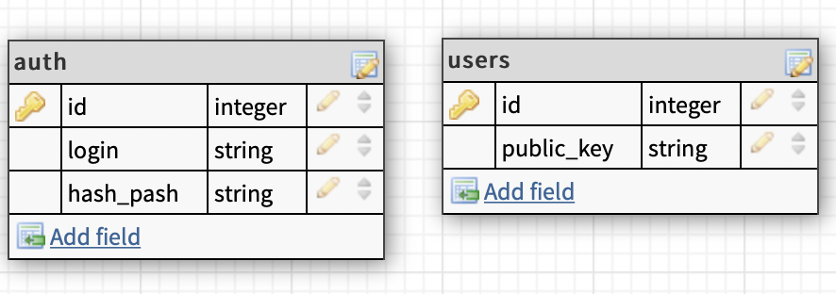
Схема базы данных сервиса авторизации

Slide 17
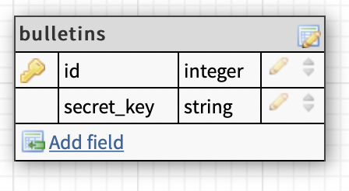
Схема базы данных сервиса учета голосов

Slide 18
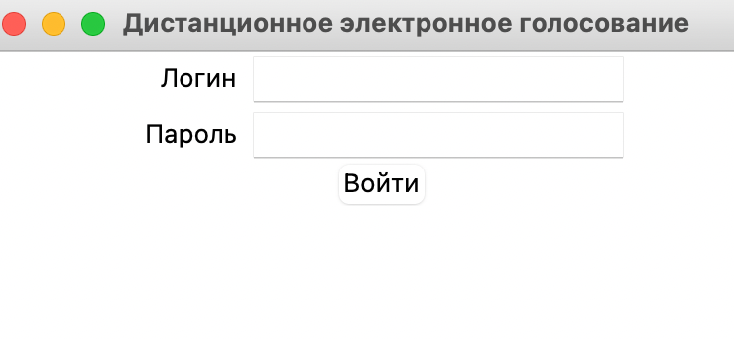
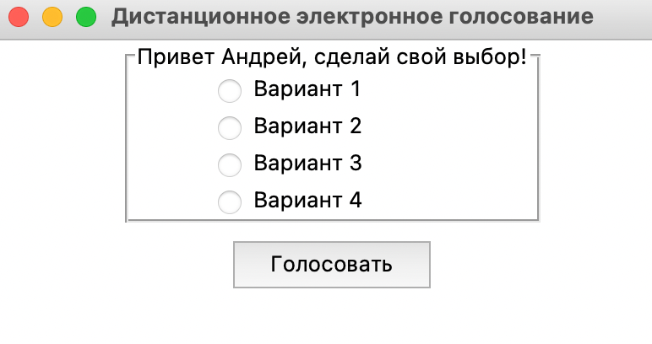
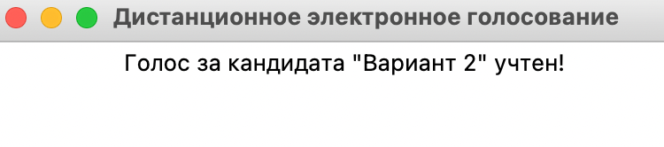
Интерфейс клиентского приложения

Slide 19
Безопасность жизнедеятельности
Особенности воздействия электронных систем на здоровье пользователей;
Эргономические требования к системам отображения информации;
Режимы труда и отдыха при работе с электронными устройствами;
Экологические проблемы утилизации электронных гаджетов.

Slide 20
Технико-экономическое обоснование работы
Разработка данного программного продукта займет около 20 дней, по себестоимости 84962,9 руб. С учетом налога на добавленную стоимость цена составит 122346,56 руб.
При использовании разрабатываемого программного продукта происходит условная экономия денежных средств в размере 1808352 рублей в год.
Так же выяснили, что продукт конкурентоспособен. Продукт имеет те же параметры, что и у конкурентов, а также обладает параметрами, которых у конкурентов – нет.

Slide 21
Заключение
Определен объект разработки, определены требования к ДЭГ, спрогнозированы угрозы и уязвимости разрабатываемой системы и рассмотрены способы их предотвращения.
Проработаны технические решения для разработки системы дистанционного электронного голосования. Для реализации системы дистанционного электронного голосования выберем протокол Sensus
Разработана система дистанционного электронного голосования. Система голосования представляет собой сервер регистратор, сервер учета голосов, систему аудита и клиентское приложение.

Slide 23
Спасибо за внимание

